Slide 1





PHÒNG GD & ĐT QUẬN LONG BIÊN
TRƯỜNG TIỂU HỌC PHÚC LỢI
MÔN: TIẾNG VIỆT
ÔN TẬP CUỐI HỌC KÌ I
TIẾT 7,8

Slide 2


Tiết 7 + 8

Slide 3
Nghe – viết Cô giáo lớp em (2 khổ thơ đầu)
Sáng nào em đến lớp
Cũng thấy cô đến rồi
Đáp lời “Chào cô ạ!”
Cô mỉm cười thật tươi
Cô dạy em tập viết
Gió đưa thoảng hương nhài
Nắng ghé vào cửa lớp
Xem chúng em học bài

Slide 4
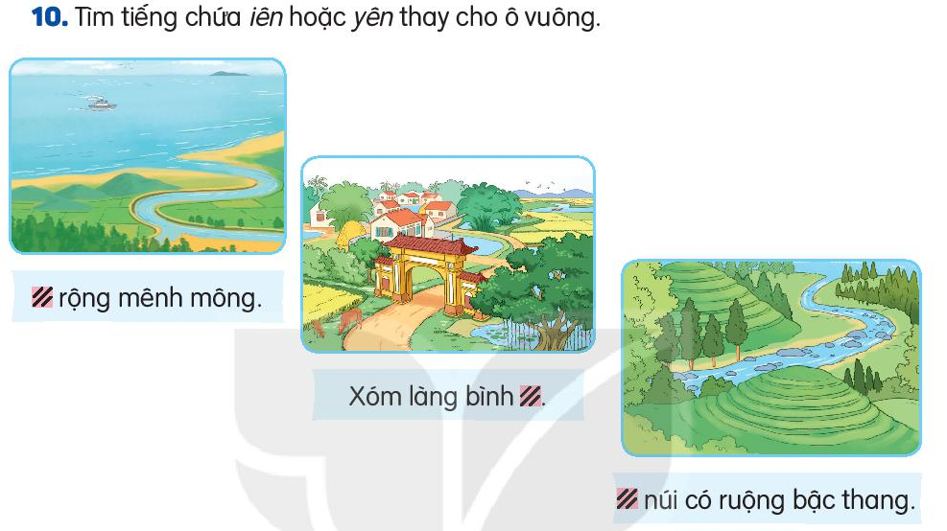
Biển
yên
Miền

Slide 5
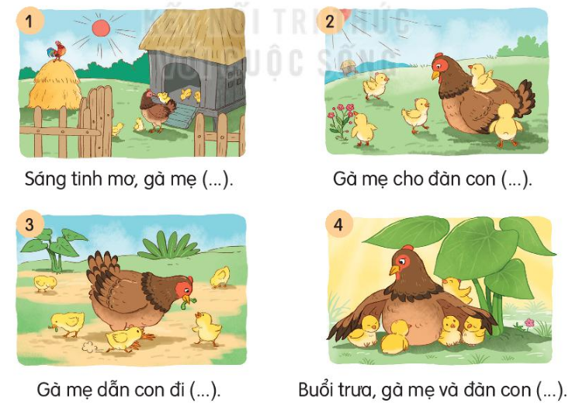
11. Nối tiếp câu kể lại sự việc trong tranh
dẫn đàn con đi ra khỏi ổ.
đi tắm nắng
đi kiếm mồi.
đi ngủ.

Slide 6












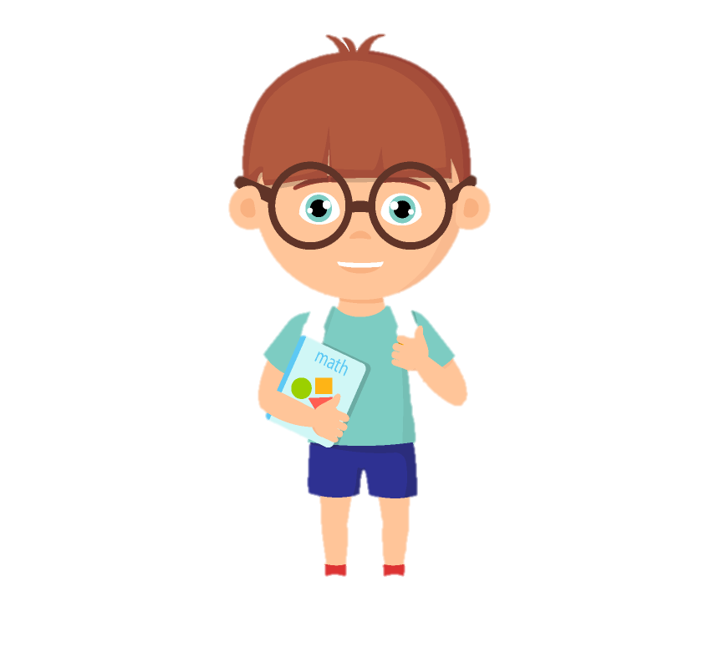
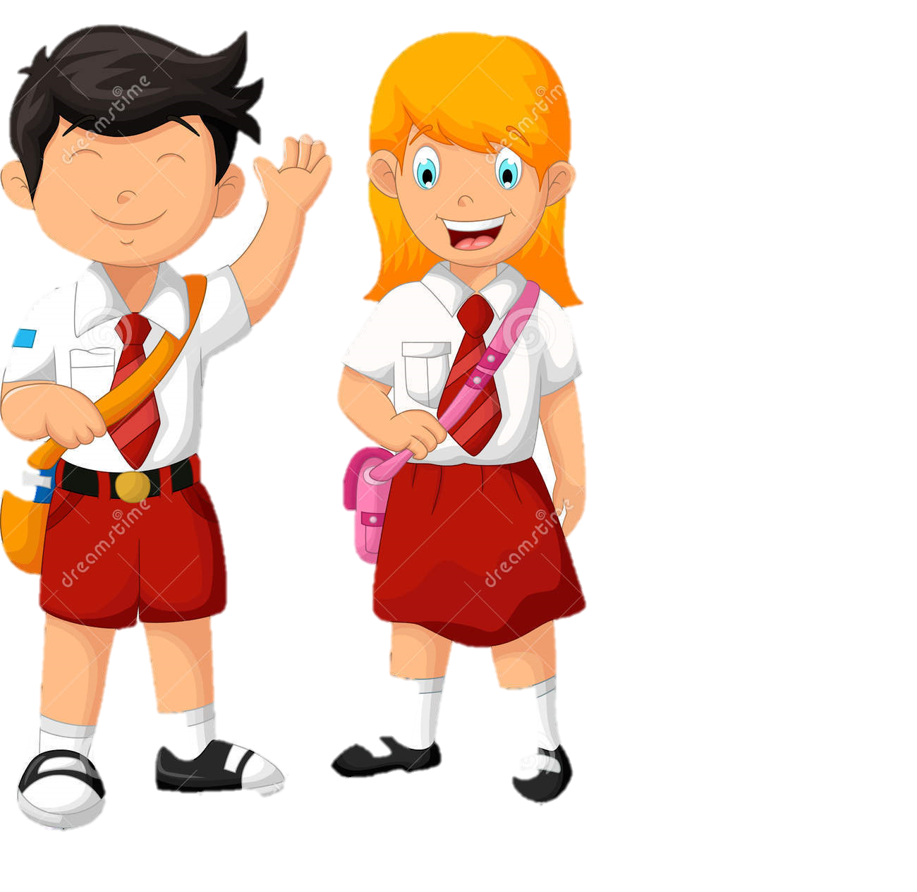


Hẹn gặp lại các bạn ở bài sau nhé

